Slide 1
한·중·일 3國의 관료제
2131**** 김동*

Slide 2
CONTENTS
01
한·중·일 3國의 관료제의 특징
02
한·중·일 3國의 관료제의 비교
03
일본 관료제의 개혁 방안

Slide 3

02 CONTENTS
한·중·일 3國의 관료제의 특징
한국 관료제의 특징
법적인 절차에만 집중!
정책을 원래 목적대로 잘 집행 되고 있는가 하는 합목적성을 경시할 수 있다.
이러한 법규 만능주의 행정방식은 능동적이고 생산적인 정책집행을 합리적으로 수행할 수 없게 되고, 정책의 경직성을 발생하게 됩니다.
관주도란?
전문가 집단의 참여와 시민참여를 배제한 행정기관의 편의주의적인 태도를 말합니다.
민간기관은 미미하게 참여가 이루어져 정책결정, 집행, 평가 독자적인 판단
상의하달의 의사전달체계
법규중심의 행정체제
상부계층의 의사결정과 집행
신속성 및 효율성
책임성과 자율성
합법적인 행정처리
법규 만능주의 행정방식
업무의 연속성과 전문성
관주도의 정책결정과 집행
2011년 OECD 학력수준 1위
전문성과 경쟁력 선진국보다 낮다
전문성 축척X 잦은 공무원 교체
행정기관의 편의주의
행정기관의 독자적인 판단
#관주도
#법규중심의행정

Slide 4
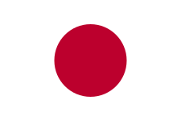

02 CONTENTS
한·중·일 3國의 관료제의 특징
일본 관료제의 특징
할거주의
관료제의 구조적 특성 때문에 조직구성원들이 자신이 소속된 기관과 부서만을 생각하고 다른 부서에 대해 배려하지 않는 편협한 태도를 취하는 현상
인사관리의 연공서열제
능력주의 인사관리를 저해하는 요인
인사교류의 활성화
폐쇄형 계급제
부서간의 할거주의 해소
인사관리 연공서열제
낮은 중도 채용률
공무원의 채용과 승진 등
모든 임용권이 장관
정책결정의 참여
관료역할의 비중
가장 큰 영향력 정치세력
관료주도 정책결정 격려
엘리트관료 양성
정책결정과정 관료의 역할증대
#할거주의 #연공서열제

Slide 5
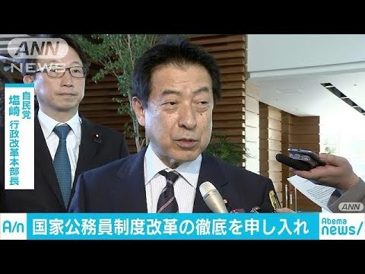
02 CONTENTS
한·중·일 3國의 관료제의 특징
일본 관료제의 특징
#할거주의 #연공서열제

Slide 6
02 CONTENTS
연공서열제도
능력위주
한·중·일 3國의 관료제의 특징
일본 관료제의 특징
간부직원 관한 개혁이 불충분
연공서열형의 급여제도나 인사평가를 재 검토 할것을 요구
#할거주의 #연공서열제

Slide 7
02 CONTENTS
한·중·일 3國의 관료제의 특징
중국 관료제의 특징
공산당의 관료제체 지배
인치주의 인사관리방식
간부노선방침정책
장기적 치안과 안정에 유리
정치적 중립X
개인의 능력을 중시
계급과 능력을 연계
연공서열을 중시하는 인사관리
덕재 겸비의 원칙
회피제도
모택동 사상의 소양과 품성
업무수행능력
부부관계, 직계존비속관계 등
서로 직접 관계있는 직무X
공무원 집단의 깨끗한 이미지
#인치주의
#회피제도

Slide 8





03 CONTENTS
한·중·일 3國의 관료제의 비교
관료제 생성배경
임용형태의 비교
전문화와 개방화

Slide 9

03 CONTENTS
한·중·일 3國의 관료제의 비교
한•중•일 3國의 관료제 생성배경
미국으로부터 도입
자유민주주의 바탕으로 한
민주적 관료제
직원공무원제와 실적제를
뼈대로 하고 있다.
전후 내각제도 하에서
생성·발전한 것
관료조직의 특권집단화 현상
관리는 천황의 복
국가운영을 위한 엘리트로 양성
1978~1982년
공무원인사제도 개혁
사회주의 체제내의
국가 목적을 달성
인민에의 봉사, 효율성, 개방성

Slide 10
03 CONTENTS
한·중·일 3國의 관료제의 비교
한•중•일 3國의 임용형태의 비교
공개경쟁채용 시험
특별채용 비율 5%
공정성과 객관성이 보장
한국과 같이 불안정한
국가에서 선호.
공개경쟁채용시험인
고등문관시험 맥을 이름
공직의 투명도와 객관도 多
따라서 전문분야의 특별채용 활발
특별채용비율>공개경쟁채용비율
덕재겸비의 원칙
비영도직 공무원의 경우
공개채용방식 그러나
성•청에 따라 다양 따라서
완전한 제도 시행 어려움

Slide 11
03 CONTENTS
한·중·일 3國의 관료제의 비교
한•중•일 3國의 관료 전문화와 개방화 비교
개방형임용제도의 실시
보직경로제도의 도입
계약직공무원임용의 확대
민관 교류파견제의 실시
전통적으로 특정대학에서
특정자리를 점직
엘리트 위주로 관료 충원
21세기의 전문화 개방화
시대에는 역부족
간부직의 종신근무제 타파
공직연령의 신진대사
생성기 단계
시간이 많이 소요
한•중•일 3國 모두 폐쇄적인 관료체제의 틀을 벗어나지 못했다고 평가 할 수 있다.

Slide 12



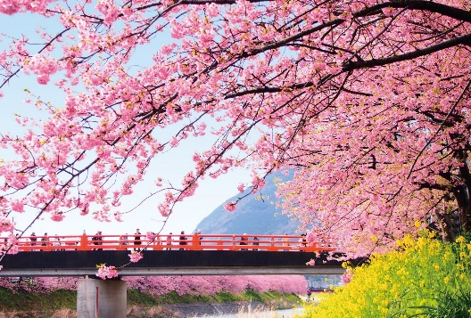





05 CONTENTS
일본 관료제의 개혁방안
작은정부
합리성 추구
분권화 및 지방자치화
행정의 투명성 확보
사회적·경제적
정세변화에 따라
실질적인 통치력 향상
정부재정의 건정성 회복
생산성 향상 및 행정시책
지가 상승
인구밀집으로 인한 빈부격차
사회적, 정치적 문제 해결
정보공개법
행정처분
관련 법제정 필요

Slide 13
Thank you
감사합니다
Q&A
#Hashtag
#Hashtag
Q&A

